Slide 1
Short Video Metadata Acquisition Game
Aleš Mäsiar, Jakub Šimko
ales.masiar@gmail.com, jakub.simko@stuba.sk

Slide 2
Motivation: get some metadata for videos on social websites
Millions of videos are uploaded every day.
We need metadata for retrieval, browsing, recommendation, …
People (authors) should create them, but they do not.

Slide 3
Probe on vine.co videos (twitter’s vlog branch) shows that videos are not properly described
We took 20 random videos from vine.co
Expert assigned 10 most important keywords to each.
Descriptions and tags on vine.co contained only 11,5% of these.
Comments on vine.co contained only 14,5% of these.

Slide 4
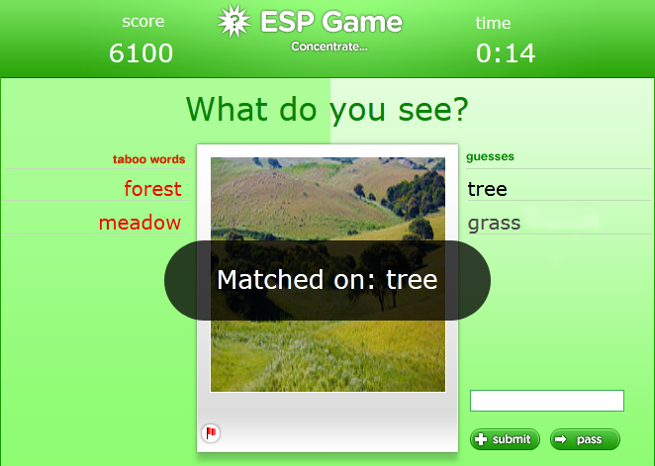
Crowdsourcing helps to create the metadata, especially if we use crowdsourcing games.
A game with a side effect of performing a human computation task.
(also known as Game with a Purpose, GWAP)

Slide 5
The widespread design pattern of crowdsourcing games is based on two-player cross-validation
This scheme works.
The results have good quality
The socialization aspects are appreciated by players
However,
there is a cold start problem
(you have to have a pool of players)
This motivates the design of single player games
Notes:
Skvelé riešenie, ale má svoje nevýhody; jednou z nich je, že k hre sú potrební najmenej dvaja hráči.
Toto môže viesť k problému tzv. studeného štartu, ktorý vzniká, keď pri začiatočnom nasadení hry nie je dostupný dostatok hráčov a preto hra nie hrateľná.
Preto je potrebné vytvárať hry s účelom aj pre jedného hráča, ktoré môžu byť hrateľné kedykoľvek, avšak toto je náročnejšie, pretože nie je dostupný druhý hráč, voči ktorému sa môže urobiť overenie výsledku.

Slide 6
Vine search game: a short video search game for keyword acquisition
Input:
A set of short videos to annotate
(at least some descriptions must exist, such as names, or social content associated, )
Pre-processing:
Videos are indexed (based on existing descriptions)
Game:
Player is given a random video
Player has to formulate a search query to retrieve this video in top positions
Post-processing:
Keywords are extracted from recorded queries

Slide 7
Notes:
Takto vyzerá rozhranie navrhnutej hry.
Cieľom pre hráča je potom napísať taký vyhľadávací dopyt, ktorý vráti zobrazené video v rebríčku na pozícii menšej alebo rovnej 6.
Na začiatku nemá zobrazený náhľad videa, aby nemohol hádať slová, kým nespustí hru.
Hra je spustená prvým prehratím videa.

Slide 8
Notes:
Hráč spustí video, začne sa mu odpočítavať čas a rozmýšľa nad kľúčovými slovami.

Slide 9
Notes:
Hráč vidí bielu mačku, tak skúsi slová „cat“ a „white“.

Slide 10
Notes:
Odošle dopyt a vyhľadávač mu vráti 6 videí s informáciou, že hľadané video je na 15. pozícii. To znamená, že musí dopyt upraviť, aby video posunul vyššie.

Slide 11
Notes:
Hráč ďalej sleduje video a doplní kľúčové slová „table“ a „computer“.

Slide 12
Notes:
Hráč odošle dopyt a vidí, že video sa dostalo na 3. pozíciu a tým pádom vyhráva hru.
Takýmto spôsobom sú získavané od hráčov opisy videí. Tie však ešte nie sú vo finálnej podobe, ale predstavujú iba vstup pre extrakčnú metódu.

Slide 13
Metadata extraction from the queries (algorithm)
Tokenize queries
Lemmatize tokens
Remove stopwords
Create list of player-video-tag suggestions
(any keyword extraction technique can be used)
Remove duplicates
Count occurrences of each video-tag combination
If the count is above given threshold, accept the tag
(we used 2, it was enough)

Slide 14
Q1: cat white
Q1: cat
Q1: cat computer
Q2: cat white table computer
Q2: cat looking on computer
Q2: cat computer white table
cat, white, table, computer
cat, look, on computer
cat, computer, white, table
Word | cat | white | table | computer | look
Count | 3 | 2 | 2 | 3 | 1
Treshold: 2
cat, white, table, computer
Notes:
Extrakčná metóda spracúva používateľské dopyty nasledujúcim spôsobom.
Zozbieranie dopytov od každého hráča samostatne a rozdelenie na slová
Lematizácia slov
Unifikácia slov
Vytvorenie tabuľky početnosti použitia slov jednotlivými hráčmi
Ak jedno slovo použili aspoň 2 hráči, považuje sa za relevantné.

Slide 15
A posteriori judging evaluation yielded vast majority of acquired tags correct
2 weeks, 35 players, 1671 games
601 keywords for 302 videos
Notes:
V prvých štádiách vývoja bola hra otestovaná v menšom pilotnom experimente, ktorý bol vykonaný s 3 nezávislými osobami.
Tento experiment slúžil na otestovanie hrateľnosti hry, na prípadné zistenie nedostatkov a na doladenie extrakčnej metódy a nastavenia indexu vyhľadávača.

Slide 16
Judges also identified considerable novelty among extracted tags
Were extracted tags already found in the original dataset?
Evaluated against | Novelty
Descriptions and tags | 82%
Comments from social interaction | 77.7%
Combined | 66.6%
Judges were strict: if the original dataset (either description, tags or comments) contained the game-extracted tag or it’s synonym in some form, it was not deemed novel (regardless how difficult it would be to extract it for a machine).

Slide 17
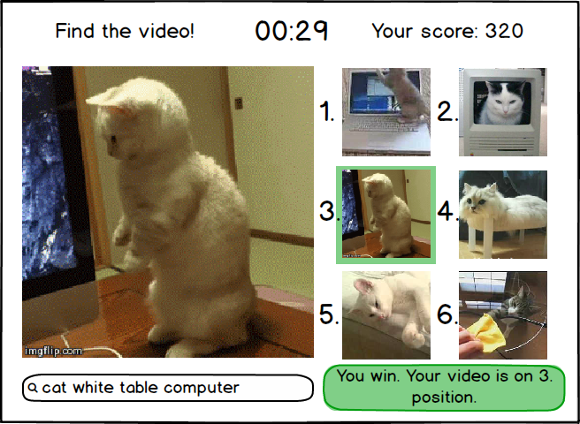
Vine Search Game: a metadata crowdsourcing game based on a search task for short videos.
Single player (free of cold start problem)
Bootstraps on existing (poor) descriptions
Extracts correct and new tags
66% tags were novel under worst possible conditions
Notes:
Podarilo sa nám vytvoriť hru s účelom, ktorá získava kľúčové slová pre krátke videá získané z internetu, pričom tieto videá majú na začiatku iba veľmi „slabý“ opis pridelený používateľom.
Podarilo sa nám vyhnúť sa problému studeného štartu, pretože hra je hrateľná kedykoľvek aj pre jedného hráča.
Hra úspešné získava kľúčové slová, ktoré sú z veľkej väčšiny správne a relevantné k videám.
Niektorí hráči nám po experimente povedali, že ich hra bavila, mali z nej dobrý pocit a že ich bavilo pozerať videá, ktoré sa v hre nachádzali.

Slide 18
Technical realization
Player
Thin game client
(html, css, JavaScript)
Database server
(PostgreSQL)
Web server with app backend
(Ruby on Rails)
Search server
(Elasticsearch)
Notes:
Hra je navrhnutá pre používanie v prostredí webu a využíva model klient-server.
Väčšina hernej logiky sa odohráva na webovom serveri, kde sa nachádza aplikácia implementovaná v Ruby on Rails.
Hráč interaguje s hrou cez webový prehliadač.
Webový server ešte ďalej komunikuje s databázovým serverom, kde sú uložené dáta a vyhľadávacím serverom, ktorý umožňuje funkcionalitu full-textového vyhľadávača.

